Slide 1
Глагол как часть речи
Русский язык 2 класс УМК «Школа России»
Корешкова Ю. Ю.,
учитель начальных классов
МБОУ СОШ № 3 «Пеликан»
г. Бердск
Новосибирская область
2024год

Slide 5
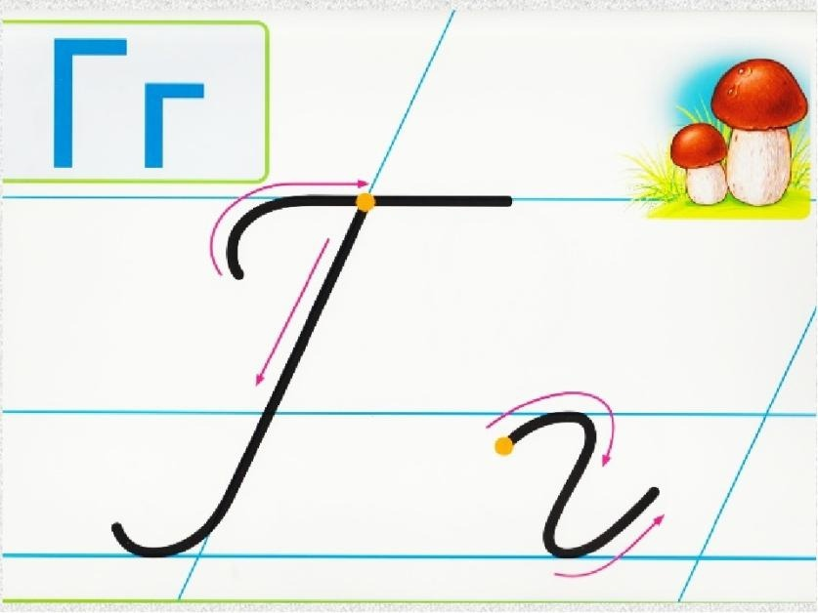
Минутка чистописания
Если букву потерять, Гусь не сможет гоготать, Гавкать пес цепной не сможет. Что за буква? Кто поможет?

Slide 6
Орфографическая минутка
Вставьте недостающие буквы, запишите в тетрадь, обоснуйте ваш выбор.
…б...зьяна, с…пог, м…рковь , т…вар…щ, ж…ть.
О
е
а
о
о
и
и

Slide 7
ГАЛГЛО
Глагол
Что такое глагол?
Что обозначает глагол?
На какие вопросы отвечает?
Будем учиться распознавать глаголы?

Slide 9
Глагол-это часть речи.

Slide 10
Физкультминутка
По дорожке, по дорожке скачем мы на правой ножке (подскоки на правой ноге)
И по этой же дорожке скачем мы на левой ножке (подскоки на левой ноге)
По тропинке побежим, до лужайки добежим (бег на месте).
На лужайке, на лужайке мы попрыгаем, как зайки (прыжки на месте на обеих ногах)
Стоп. Немного отдохнем. И домой пешком пойдем (ходьба на месте).

Slide 11
Алгоритм
1.
Читаю
Задаю к слову вопрос
2.
3.
Узнаю, что оно обозначает
4.
Определяю часть речи
Определяю часть речи
Читаю
Узнаю, что оно обозначает
Задаю к слову вопрос

Slide 12
Работа в парах

Slide 13
Самостоятельная работа
Прочитайте стихотворение.
Тают сугробы.
Утихли метели.
В садовую рощу
Грачи прилетели.
Выпишите из текста глаголы, опираясь на алгоритм, обменяйтесь тетрадями, проверьте: справился ли ваш товарищ с заданием.

Slide 14
Рефлексия.
Синквейн
1-я строка. Кто? Что? 1 слово
2-я строка. Какой? .2 слова
3-я строка. Что делает? 3 слова.
4-я строка. Что автор думает о теме? Фраза из 4 слов.
5-я строка. Кто? Что? (Новое звучание темы). 1 существительное.
Глагол
обозначает действие предмета движение значимый отвечает
главный
направляет
важный сказуемое интересный действие

Slide 15
Оцените свою работу
Что вам больше всего понравилось на уроке?
Какие возникли затруднения? Над чем предстоит ещё поработать?

Slide 16
Оцените свою работу!
Всё понятно!
Есть некоторые ошибки.
Мне было трудно работать!
Благодарю
за работу!

Slide 17
Домашнее задание
С.68 правило, у.118 с.69

Slide 18
Использованная литература
Канакина В. П. Русский язык. Методическое пособие с поурочными разработками. 2 класс: учеб. пособие для общеобразоват. организаций / В. П. Канакина. — 4-е изд., доп. — М.: Просвещение, 2017.
Канакина В.П. Русский язык. 2 класс: учеб. для общеобразоват. организаций/ - М.: Просвещение, 2021

Slide 19
Интернет источники
http://linda6035.ucoz.ru(источник шаблона)
koffkindom.ru
https://urokitv.net/1-Reshebnik_GDZ_Russkiy_yazyk_2_klass_Kanakina_VP_Goreckiy_VG/kid-mama.ru
kid-mama.ru

